Slide 1

Пузырьковая сортировка
Русаков Е.М.

Slide 2
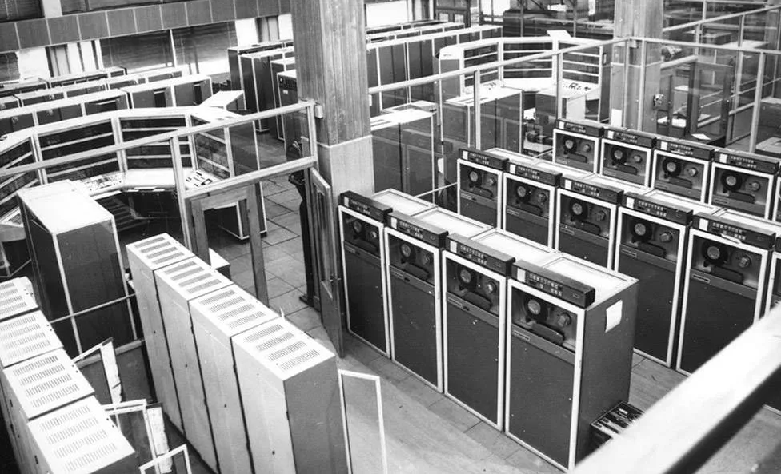
История алгоритма
Алгоритм появился в 1950-х годах. Один из самых старых и простейших алгоритмов сортировки.
Название связано с тем, что более мелкие элементы «всплывают» к началу массива, подобно пузырькам в жидкости.
Разработан как базовый метод для машинной сортировки данных в эпоху первых электронных вычислительных машин.
Был одним из первых алгоритмов, документированных в научной литературе по информатике.

Slide 3
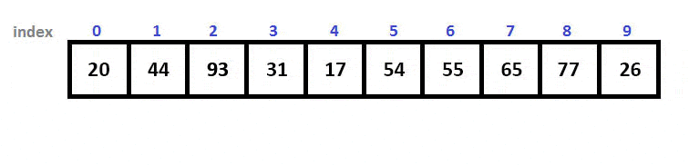
Основная идея сортировки
Алгоритм многократно проходит по массиву
На каждом проходе сравниваются соседние элементы
Если элемент слева больше, чем элемент справа — они меняются местами
Процесс повторяется до тех пор, пока массив полностью не отсортирован

Slide 4
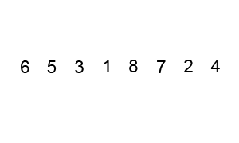
Механизм пузырьковой сортировки
Сравним 6 и 5 → меняем
Сравним 6 и 3 → меняем
Сравним 6 и 1 → меняем
Сравним 6 и 8 → не меняем
Сравним 8 и 7 → меняем
Сравним 8 и 2 → меняем
Сравним 8 и 4 → меняем
После последовательных сравнений и обменов самый большой элемент (8) оказывается в конце массива, заняв свою окончательную позицию.

Slide 5
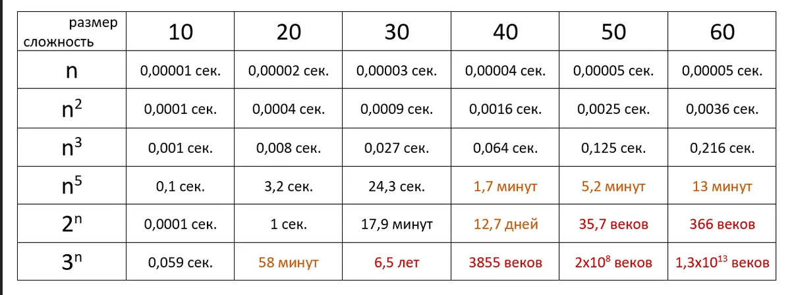
Характеристики пузырьковой сортировки
Временная сложность: O(n²) в худшем и среднем случаях
Пространственная сложность: O(1) — сортировка на месте, без дополнительной памяти
Стабильный алгоритм — сохраняет относительный порядок равных элементов
Простая реализация и понимание
Неэффективен для больших массивов из-за квадратичной сложности
Хорошо работает для почти отсортированных или небольших массивов

Slide 6
Преимущества и недостатки
Недостатки ❌
Преимущества✅
Низкая скорость на больших массивах (O(n²) Практически не используется в реальных задачах
Быстрее только для очень маленьких или почти отсортированных массивов
Простота реализации и понимания
Стабильный алгоритм: сохраняет относительный порядок равных элементов
Не требует дополнительной памяти (работает на месте)
Хорошо подходит для обучения

Slide 7
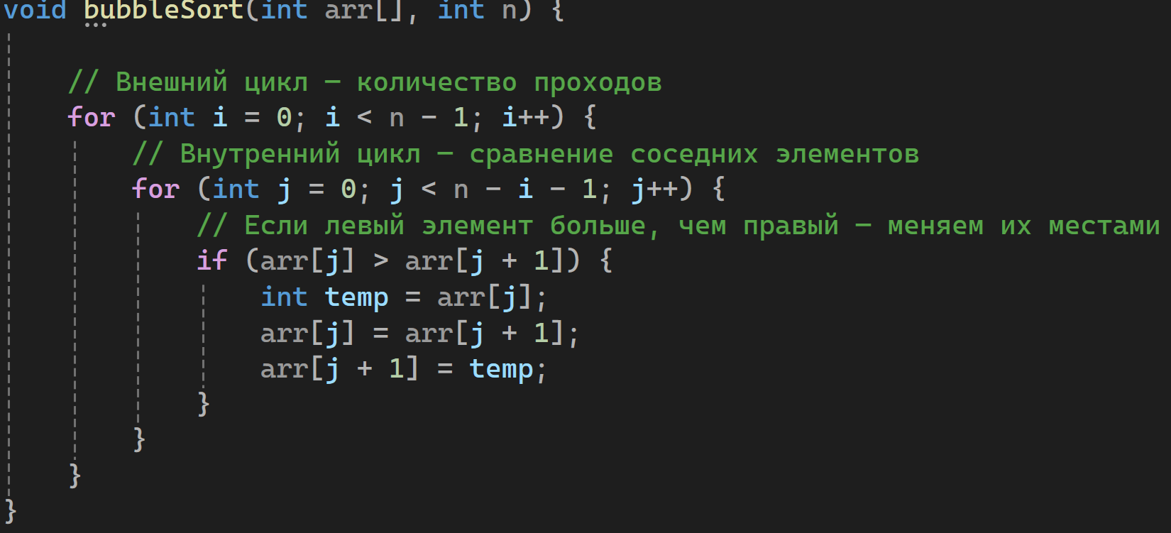
Пример кода на C++

Slide 8

Применение алгоритма
В образовании: широко используется для обучения основам алгоритмов
В реальных задачах: применяется редко, только для маленьких массивов или когда данные почти отсортированы.
В условиях ограниченных ресурсов: удобна, если нельзя использовать дополнительную память.
В качестве основы для изучения других алгоритмов: помогает понять принципы сортировки и оптимизации.

Slide 9
Заключение
Пузырьковая сортировка — простой и наглядный алгоритм, идеально подходящий для обучения основам программирования. Несмотря на низкую эффективность, она помогает понять принципы сортировки.
В реальной практике используется редко, так как существуют более быстрые и эффективные алгоритмы.
Основные преимущества: простота реализации, стабильность, минимальное использование памяти.
Вывод:
Пузырьковая сортировка — отличный способ начать изучение алгоритмов, но не для серьёзных задач

Slide 10
Спасибо за внимание!

